Slide 1
Kroužky ŠD na rok 2025/26
Kroužky se volí vždy na celý školní rok.
Přihlašování na kroužky bude probíhat elektronicky v Google classroom na začátku září.
Podrobné informace obdrží žáci v prvním týdnu nového školního roku.
Přihlašovací údaje obdrží žáci prvních tříd od svých třídních vyučujících, ostatní žáci mají přihlašovací údaje stejné celou školní docházku.
Většina kroužků bude rozdělena na skupiny pro 1. a 2. třídu a 3. – 5. třídu.
Rozvrh kroužků bude zveřejněn do konce srpna.
Na konci srpna bude v Google classroom vyvěšen nový kurz Přihlašování na kroužky, do kterého se zapíšete a budou zde podrobné informace k zápisu.
Veškeré dotazy prosím pište na vrsecka@zsburesova.cz

Slide 2
Výběr kroužků pro školní rok 2025/26
Aerobik
Florbal
Dovedné ruce
Hrátky s přírodou pouze 1. a 2. třída
Hrátky s jógou - začátečníci
Keramika
Keramika pro pokročilé
Sportovní hry
Výtvarná výchova
Atletika
Deskové hry
Hrátky s angličtinou pouze 1. třída
Kopaná
Dopravní výchova
Hrátky s matematikou pouze 3. a 5. třída
Plavání pouze 2. třída
Rekreační kroužek

Slide 3
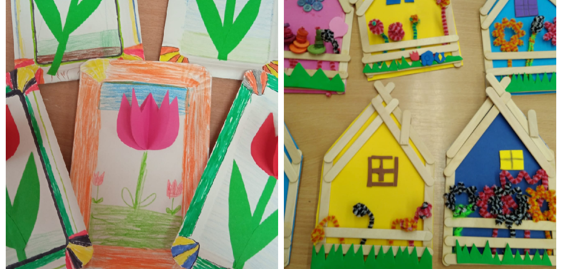

Slide 4
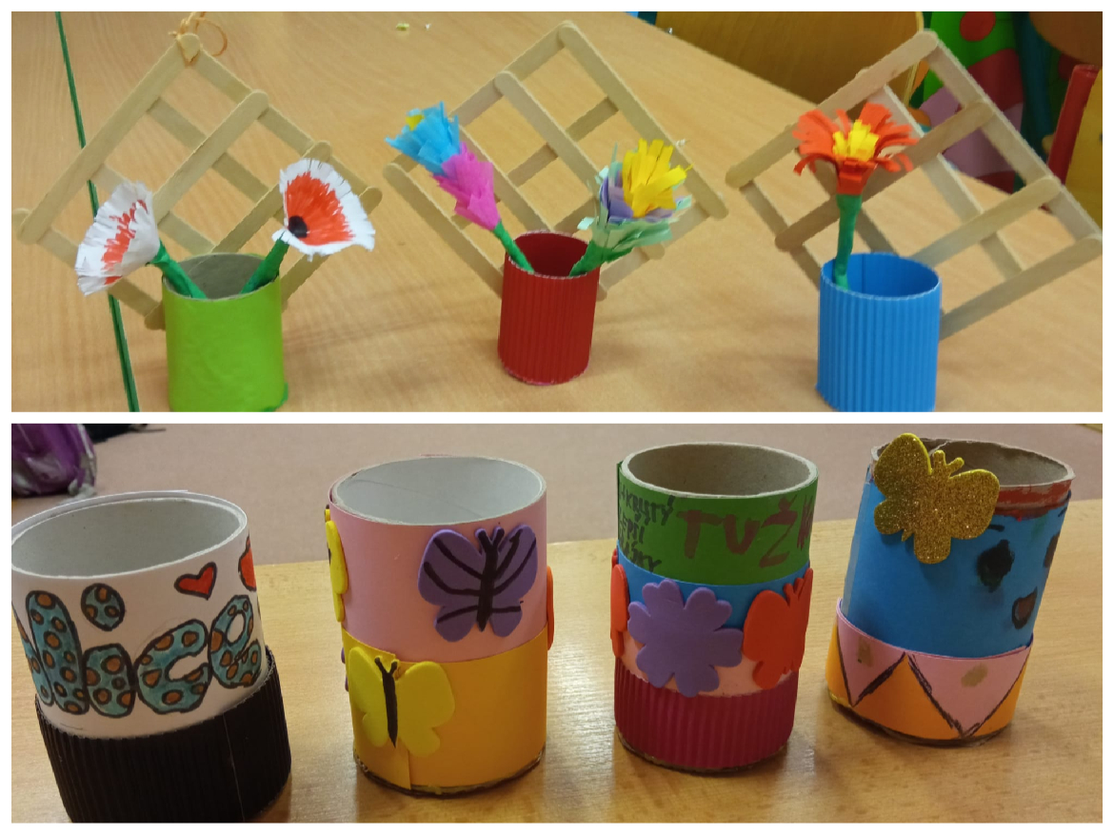

Slide 5
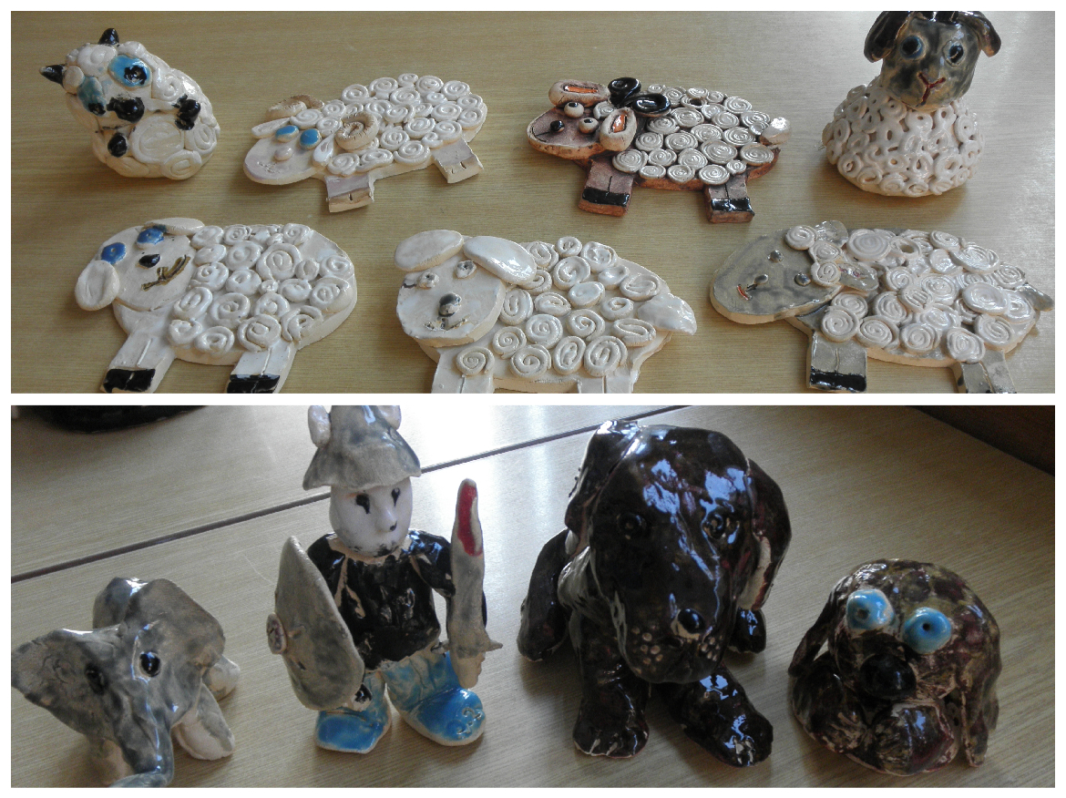

Slide 6
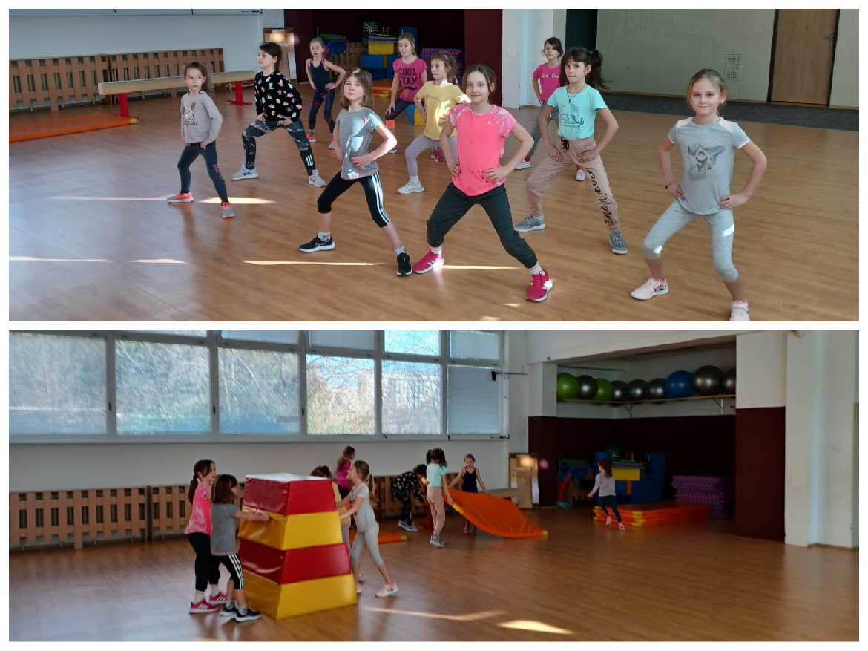

Slide 7
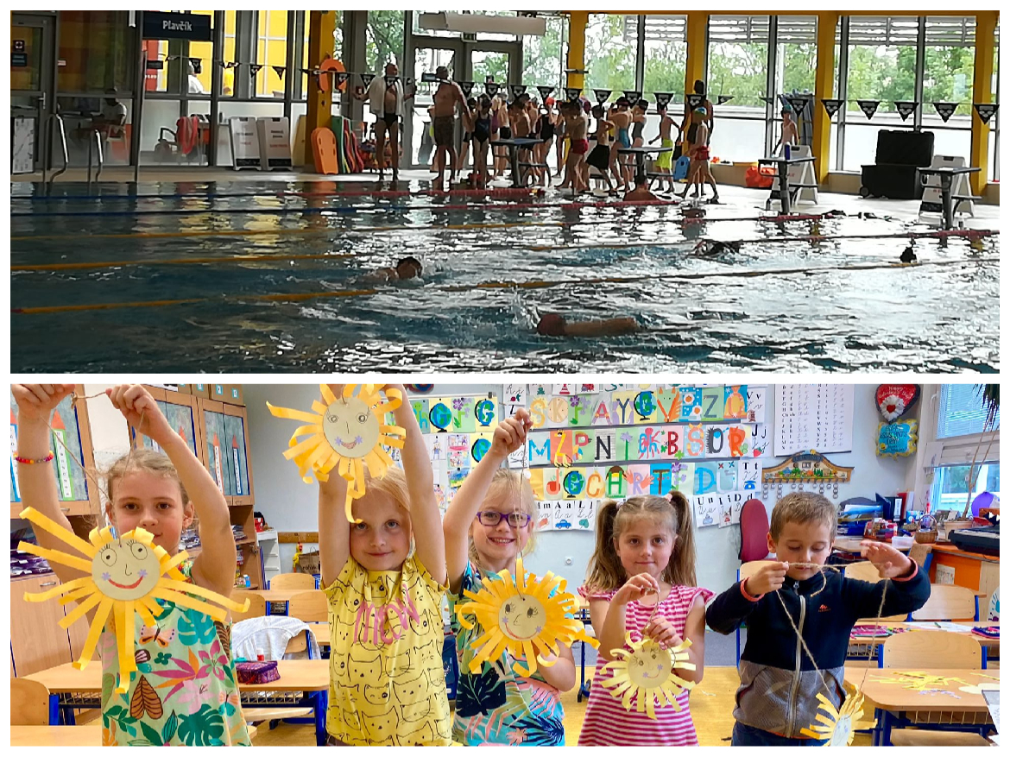

Slide 8
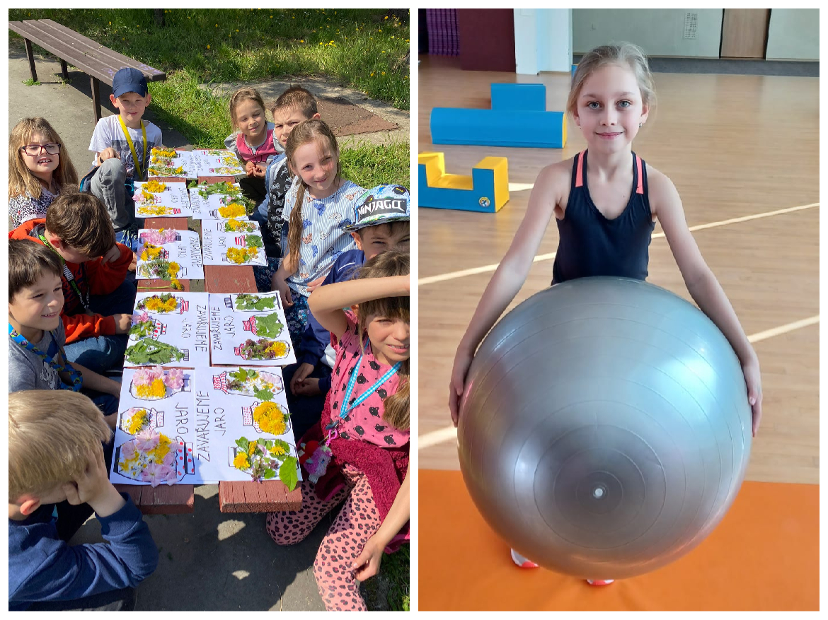

Slide 9
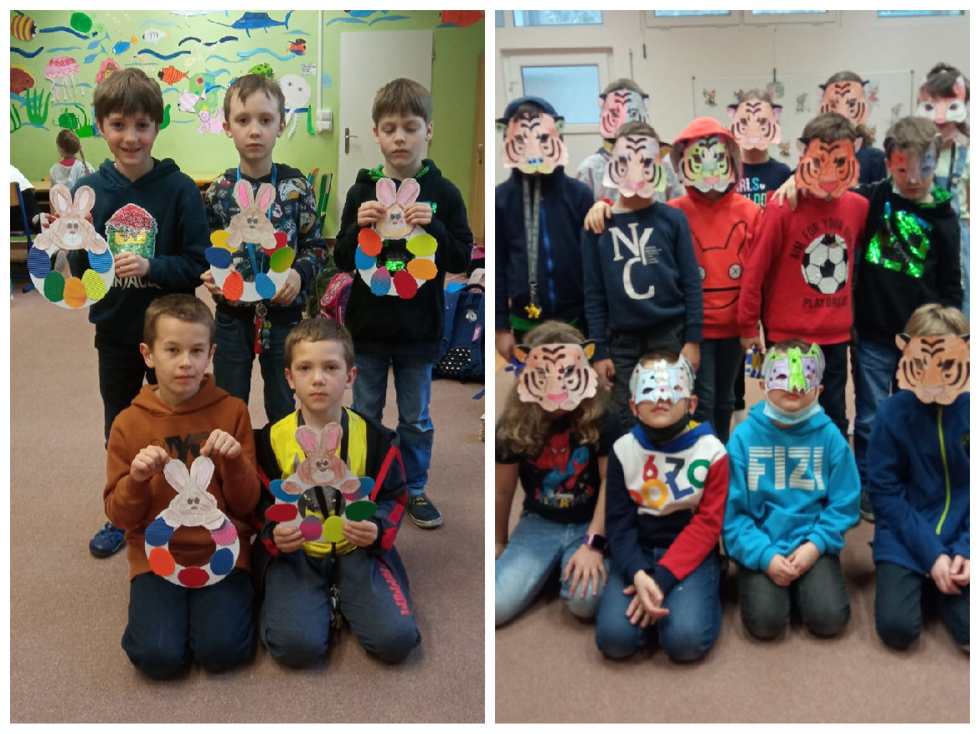

Slide 10
